Slide 1
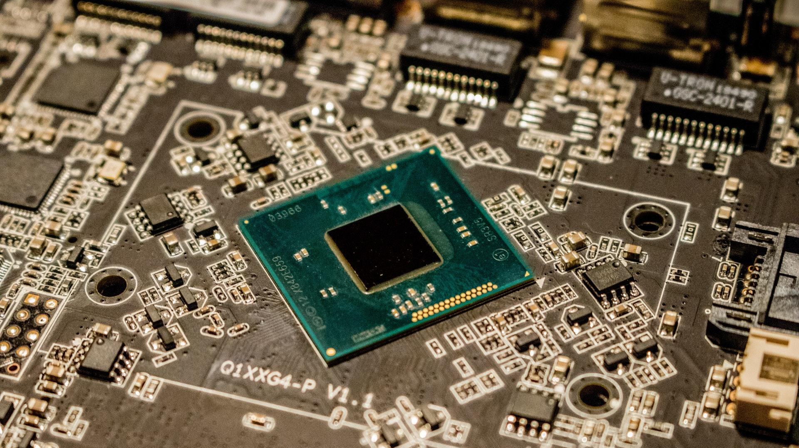
Sistemas
De Tiempo Real
2023 – Temas y catálogo para Proyectos
Facultad de Informática – U.N.L.P.

Slide 2
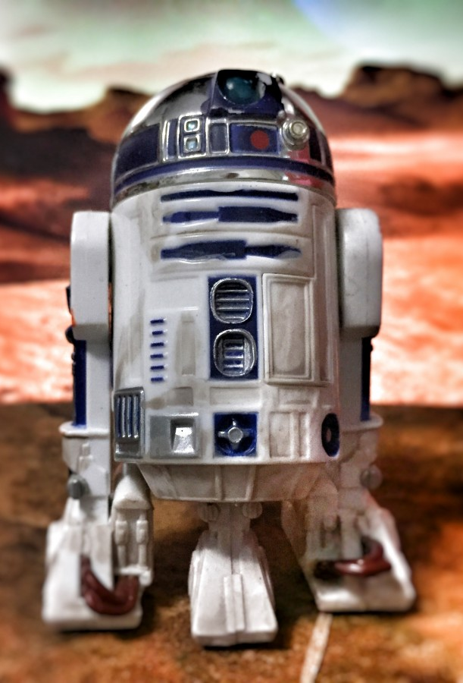
Temas para Proyectos
Robot Autónomo:
Sistemas Operativos
Sistemas de Locomoción
Sistemas de percepción, localización y mapeo simultáneos (SLAM)
Planificación de trayectorias

Slide 3
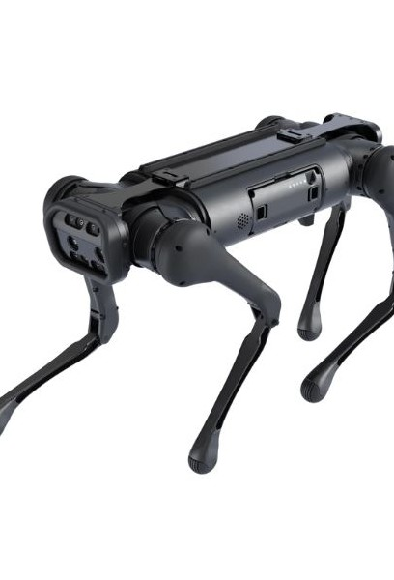
STR - RA1. SO para Robots
Este proyecto tiene como objetivo central la investigación y evaluación de sistemas operativos especializados que permitan el desarrollo de un robot autónomo. Estos sistemas operativos están diseñados para potenciar el desarrollo de módulos necesarios para la construcción de sistemas y subsistemas, permitiendo así la materialización de robots autónomos avanzados.
Investigación de subsistemas necesarios para el desarrollo de robots de diferentes tipos de robots y su integración a un sistema operativo.
Instalación y evaluación de un sistema para robots.

Slide 4
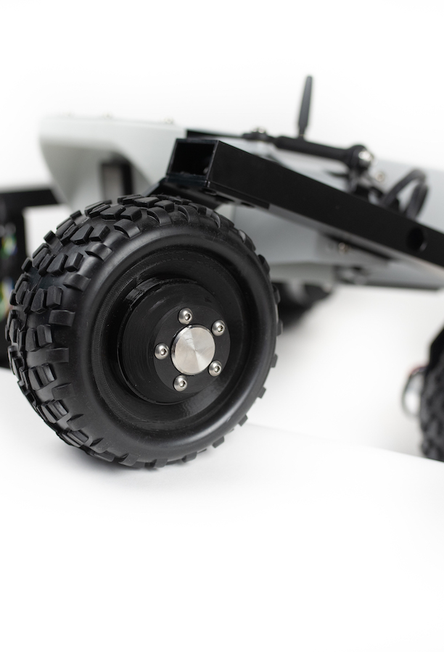
STR - RA2. Sistemas de Locomoción
La locomoción es una tarea crucial y desafiante para un robot. El trabajo consiste en la implementación de un sistema de locomoción que le permita a un robot navegar en su entorno de forma relativamente precisa.
Implementación de un subsistema de locomoción integrado a un sistema operativo.
Implementación de subsistema de locomoción en un microcontrolador que integre una o varias interfaces de control.

Slide 5
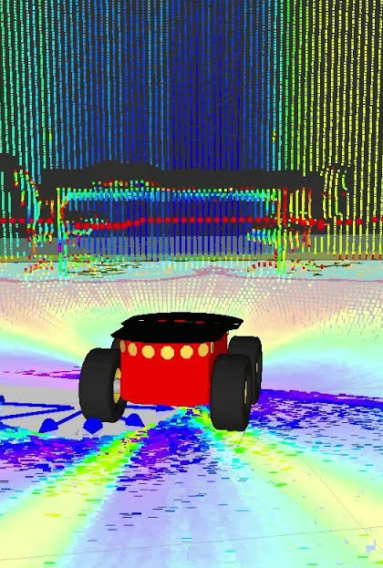
STR - RA3. Sistemas de Percepción
Los sistemas de percepción son el equivalente robótico de nuestros sentidos, permitiendo a las máquinas captar información del mundo que las rodea, interpretarla y tomar decisiones en función de esa información. Estos sistemas son cruciales para la navegación de los robots autónomos.
Implementación de un subsistema de percepción integrado a un sistema operativo.
Implementación de subsistema de percepción en un microcontrolador que integre una o varias interfaces de control.

Slide 6
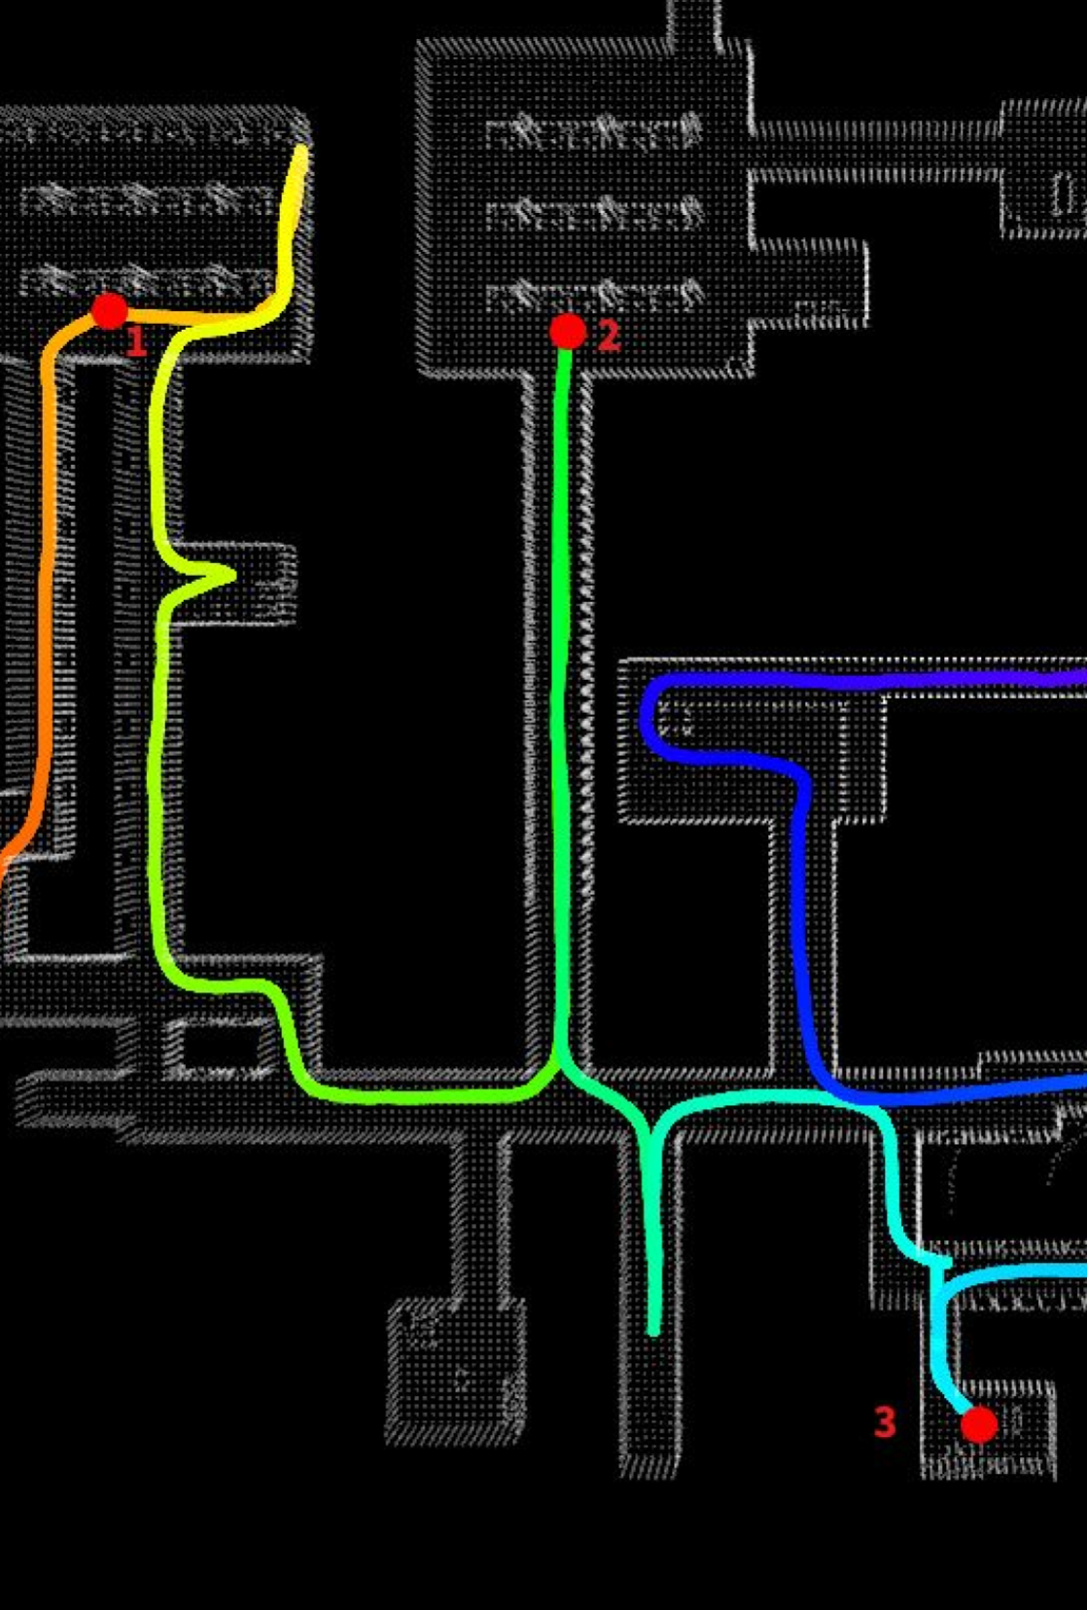
STR - RA4. Planificación de Trayectoria
La planificación de trayectoria es un componente esencial en la robótica y la navegación autónoma. Se refiere al proceso mediante el cual un robot o un sistema autónomo determina una secuencia de movimientos o acciones necesarios para llegar desde su ubicación actual a un destino o punto objetivo en su entorno de manera segura y eficiente.
Implementación de un sistema de planificación de trayectoria en un microcontrolador que permita moverse de forma autónoma.

Slide 7

Temas para Proyectos
Tiempo Real para Embebidos
Temas relacionados con Aprendizaje Automático aplicados a dispositivos embebidos o microcontroladores.
Algoritmos tradicionales o de Aprendizaje Automático aplicados a:
Procesamiento de señales/audio
Procesamiento de Imágenes/Video

Slide 8

STR - IA1. Aprendizaje Automático Embebido
En la era actual de la informática, la demanda de aplicaciones en tiempo real que aprovechan el poder del aprendizaje automático (Machine Learning) ha aumentado significativamente. La implementación de estas aplicaciones en sistemas embebidos o microcontroladores plantea desafíos únicos debido a los recursos limitados de memoria y procesamiento.
Elegir una aplicación de tiempo real y aplicar una solución basada en aprendizaje automático

Slide 9
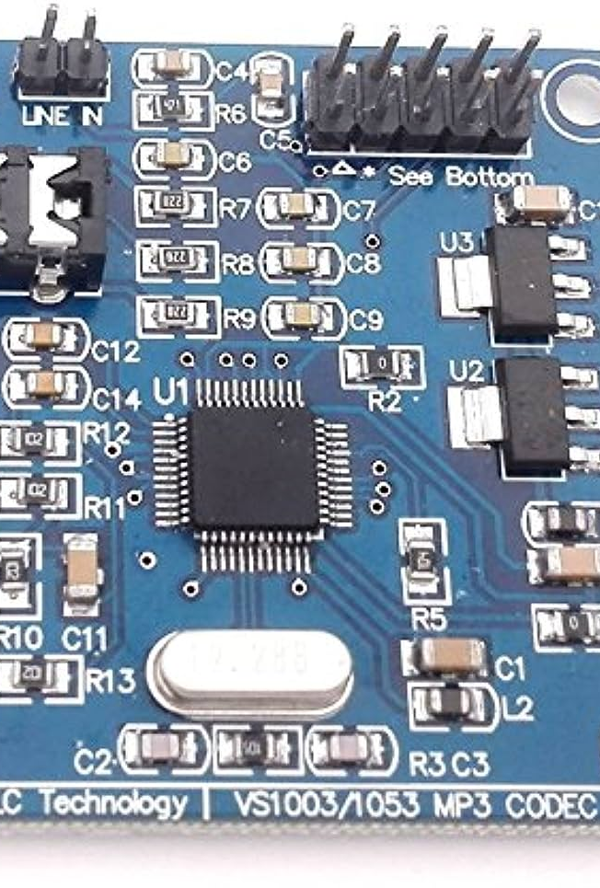
STR - IA2. Procesamiento de Señales
El procesamiento de señales en sistemas embebidos implica la manipulación y análisis de señales analógicas o digitales en tiempo real. Estas señales pueden provenir de sensores, cámaras, micrófonos y una multitud de fuentes.
Pueden utilizarse algoritmos tradicionales o de aprendizaje automático para:
Procesamiento de audio con microcontroladores
Reconocimiento de palabras
Clasificación de sonidos

Slide 10
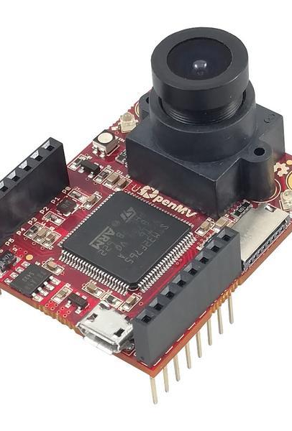
STR - IA3. Procesamiento de imágenes
El procesamiento de imágenes en sistemas embebidos implica la adquisición, análisis y manipulación de datos visuales en tiempo real. La capacidad de estos sistemas para comprender y extraer información valiosa de las imágenes es esencial en una variedad de aplicaciones.
Pueden utilizarse algoritmos tradicionales o de aprendizaje automático para:
Procesamiento de imágenes con microcontroladores
Reconocimiento o detección de objetos

Slide 11

Catálogo - (Alan Castelli)
STR - A1. OTTO microROS
STR - A2. Tracker - Incorporación de OTA
STR - A3. Comunicacón Arduino DUE y Arduino Mega con TX/RX
STR - A4. Semáforos Inteligentes
STR - A5. Tortugas del deporte

Slide 12
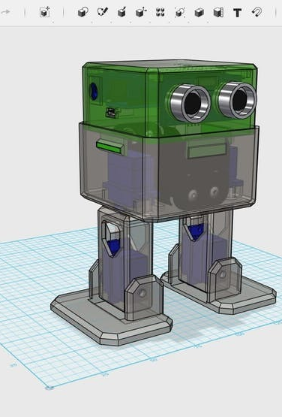
STR - A1. OTTO microROS
Otto es un proyecto de Robot Opensources que se encarga de caminar y no chocar. Este contiene un microcontrolador, 4 servos sg90 y un ultrasonido.
La idea en este caso, es instalarle el SO de https://micro.ros.org/ al microcontrolador (sera un ESP32 que contiene FreeRTOS) y armar las librerías correspondientes (no se pueden utilizar las que implementan en arduino) para controlar los servos y el ultrasonido.
Escribir toda la portación necesaria para poder montar el ESP32 con microROS, y poder encender un led RGB, con sus distintos colores
Detallar cómo se utilizan todos los pines de conexión
Implementar la librería de los servomotores
Implementar la librería del ultrasonido.
Construir una interfaz para controlar al OTTO.

Slide 13
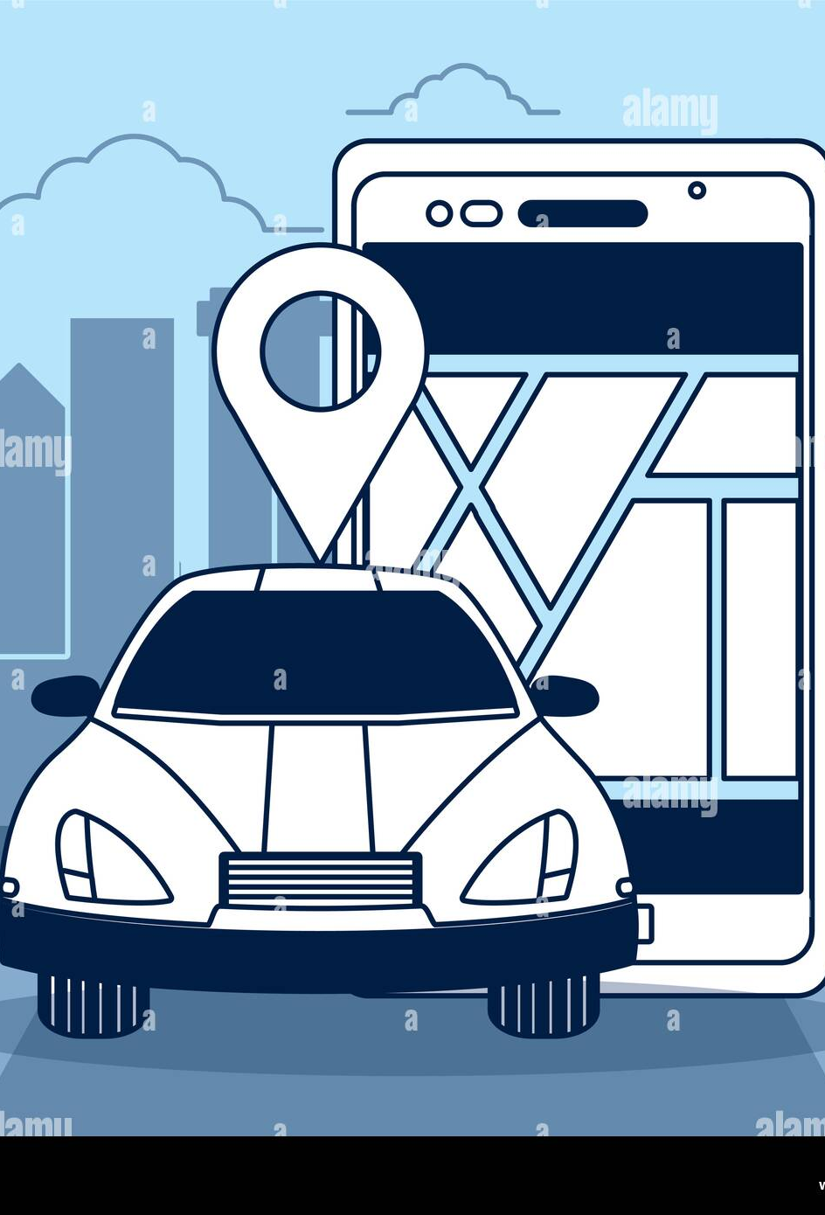
STR - A2. Tracker - Incorporación de OTA
Trackeador industrial que se encuentra funcionando con Librerías internes y externas. Contiene un núcleo soldado de ESP32, SIM800L y MPU6050 para poder trabajar la precisión del mismo dentro de un mapa (OpenStreetMap). Entendiendo que tenemos multiples módulos vehiculares ya instalados, se debe poder hacer un "deploy a distancia"
El código se encuentra en C, escrito con la interfaz que brinda ESP-IDF. La intención es instalar OTA, un protocolo para poder cambiar íntegramente el código del tracker
Analizar el contexto en el cual se puede cambiar
Medir los tiempos de compilación dentro del ESP32
Realizar un análisis de los procesos que ocurren dentro del microcontrolador
Aclaración: No se pueden usar librerias externas, solamente las que provienen de https://docs.espressif.com/projects/esp-idf/en/latest/esp32/api-reference/system/ota.html?highlight=ota y sus relacionados de docs.espressif.

Slide 14

STR - A3. Comunicación Arduino DUE y Arduino Mega con TX/RX
Dentro del mundo de los microcontroladores, podemos encontrar ciertas tardanzas dentro de la comunicación, no solo en la parte de hardware, sino también en la de software.
El arduino Mega tiene la particularidad de ser un mononucleo, y el arduino DUE contiene 2 núcleos.
Lo que se debe analizar es:
Realizar un proceso de multiplicación de matrices, tanto en Arduino Mega como en DUE. Analizar el tamaño de matrices que pueden llegar a procesar, y cómo sería el resultado de las mismas
Realizar procesamiento paralelo entre el arduino mega y el DUE.
Medir el tiempo de Comunicación que existe entre los 2 pines. Particularmente en este punto se debe contemplar: Cuánto tarda en enviar un byte y un arreglo de los mismos, como intervienen los procesos de ejecución de las cuentas, el tiempo final de ida y vuelta de dicha comunicación sobre el mismo pin.

Slide 15
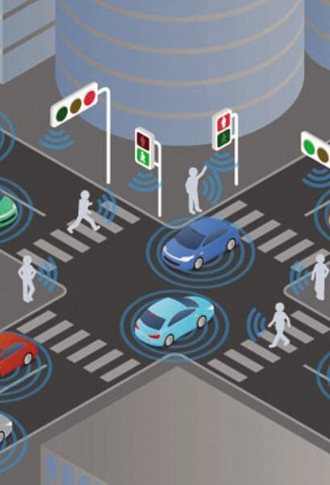
STR - A4. Semáforos Inteligentes
Link referencia: https://www.onroad.to/teorico/clases-autoescuela/senalizacion/semaforos/semaforos-inteligentes
Se debe construir semáforos inteligentes, que permitan realizar el pase de los vehículos lo más rápido posible dentro de 1 sola esquina.
Realizar el montaje de una simulación con un ESP32
La esquina contiene 4 semáforos, se debe realizar la carga de "vehículos" (a criterio del alumno).
Físicamente, los 4 semáforos deben ser representados con 3 leds c/u, con su color correspondiente, pudiendo realizar una maqueta del mismo.
Analizar distintos tipos de métodos de trabajo (Ej: Round Robin, entre otros) y comprobar los resultados obtenidos con distintos muestreos.
Detallar las ventajas y desventajas de los algoritmos y métodos de trabajos planteados.

Slide 16
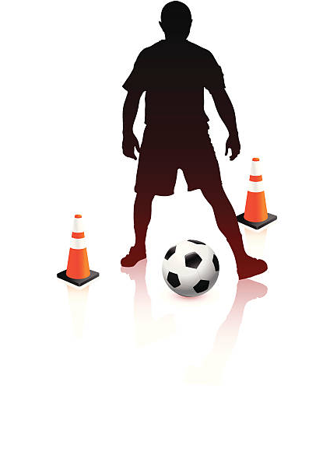
STR - A5. Tortugas del deporte
La idea del proyecto es el armado de "Tortugas" (conos) que realicen la comunicación y sincronización entre ellos, y un servidor, el cual contiene una rutina de acción distinta. Estas rutinas constan de pasar la mano del deportista por encima de ellas, y a partir de eso realiza una marca de tiempo (tardanza)
Realizar un análisis de sincronización con el algoritmo de Christian
Realizar una medición del tiempo en el que se realiza TODA la rutina.
Montar 4 "tortugas" de acción para poder trabajar
Montar un servidor en una computadora portátil, que contenga una interfaz programada, para poder hacer la carga de rutinas.

